Slide 1

«Орнамент» Ритм
Знакомство с орнаментом, виды орнаментов. Упражнения.
Педагог доп.образования :Гноевых
Наталья Васильевна
г.Ханты-Мансийск, 2025 г.

Slide 2
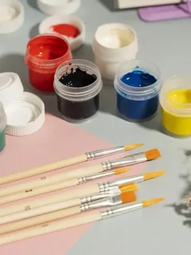

Материалы:
бумага(формат А3 или А4), кисти № 3,6,8, набор гуаши, непроливайка с водой, тряпичная салфетка, бумажный скотч.

Slide 3
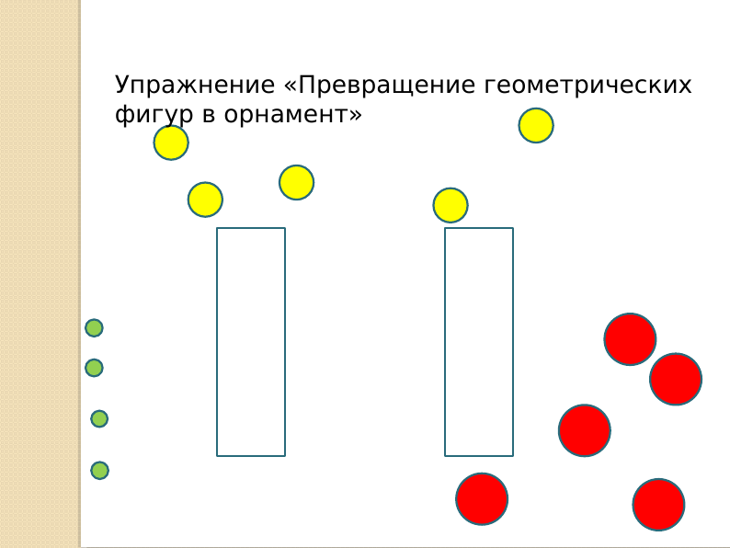

Slide 4
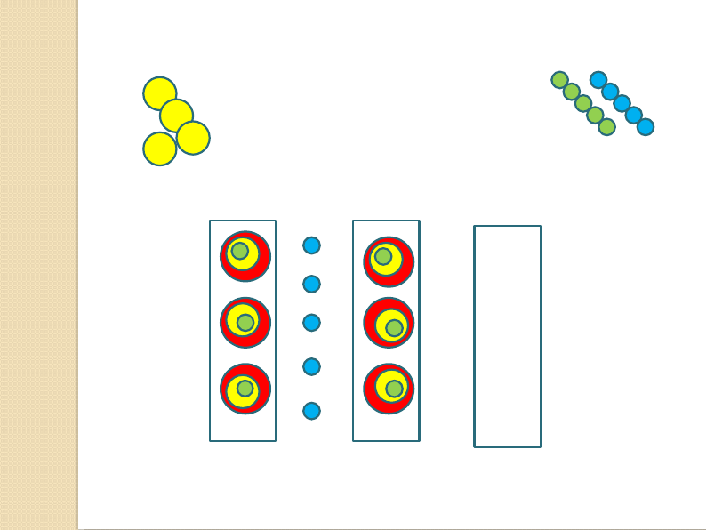

Slide 5
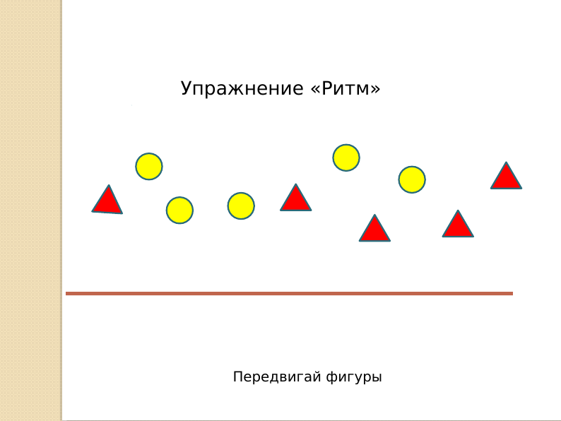

Slide 6
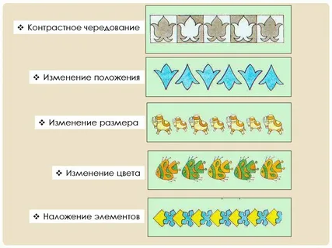
Ритм в орнаменте простыми словами — это закономерное чередование и повторение одинаковых или схожих элементов через равные промежутки.

Slide 7
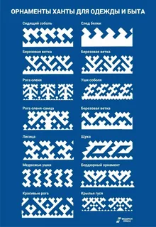


Орнамент (от лат. ornamentum — «украшение») — узор, построенный на чередовании и организованном расположении составляющих его элементов. Простыми словами, это рисунок из повторяющихся или чередующихся элементов.

Slide 8

Попробуй составить свой орнамент.

Slide 9
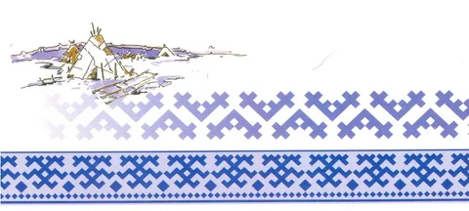
Украсьте свой рисунок орнаментированной рамкой
Всем больших успехов и творческого вдохновения!

